Slide 1
Análise Exploratória dos Dados de Acidentes Aéreos do Brasil
Israel Jesus Santos Filho

Slide 2
Dados Utilizados para a Análise
OCORRÊNCIA.csv - Informações sobre as ocorrências.
OCORRÊNCIA_TIPO.csv - Informações sobre o tipo de ocorrência.
AERONAVE.csv - Informações sobre as aeronaves envolvidas nas ocorrências.
FATOR_CONTRIBUINTE.csv - Informações sobre os fatores contribuinte das ocorrências que tiveram investigações finalizadas.
RECOMENDAÇÃO.csv - Informações sobre as recomendações de segurança geradas nas ocorrências.

Slide 3
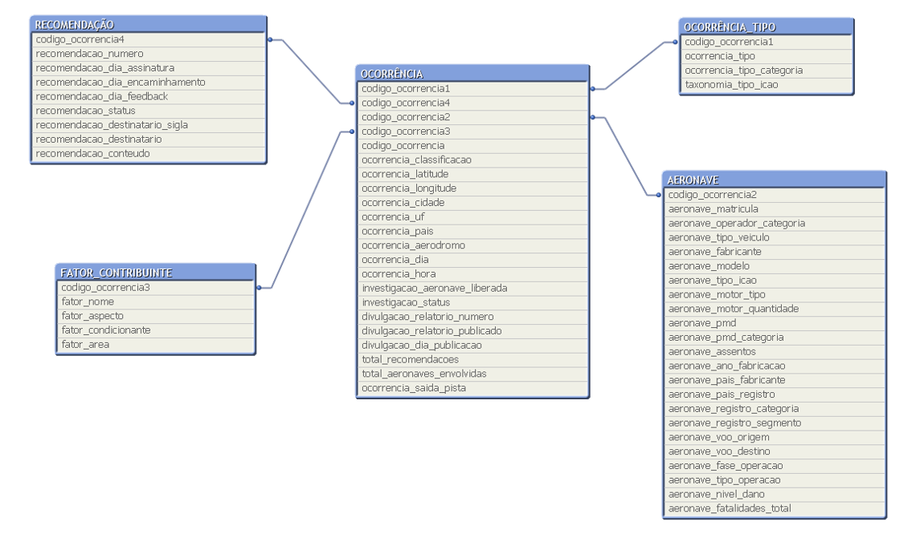
Relacionamentos entre as Tabelas

Slide 4
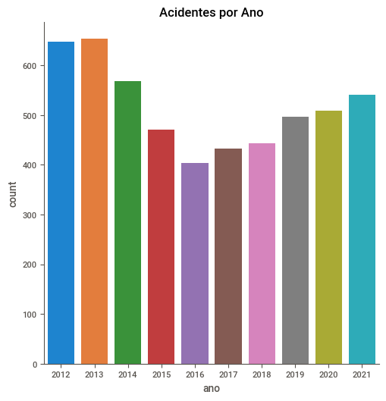
Qual a quantidade de Ocorrências de acidentes ao longo dos anos coletados?

Slide 5
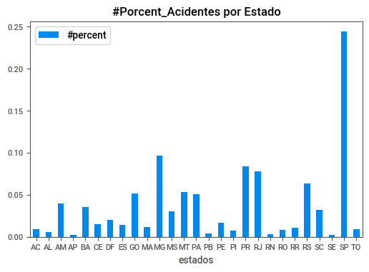
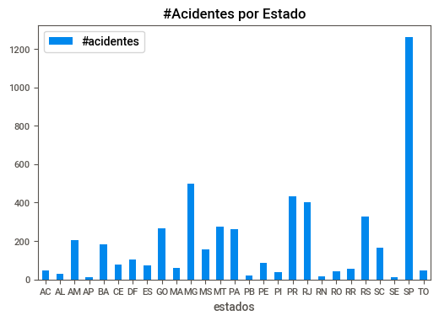
Quais os Estados que concentram mais acidentes?

Slide 6
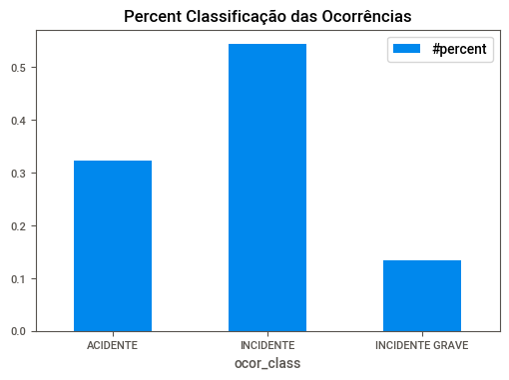
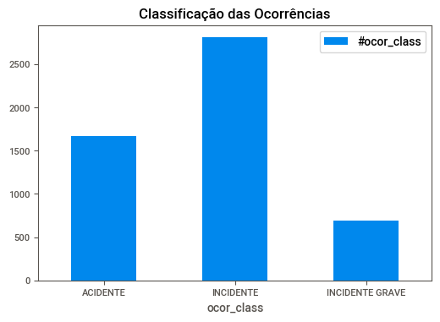
Classificação das Ocorrências?

Slide 7
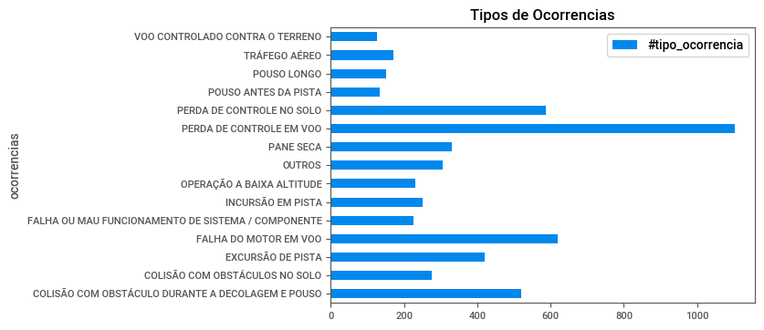
Quais os principais tipos de ocorrências que resultam nos acidentes?

Slide 8
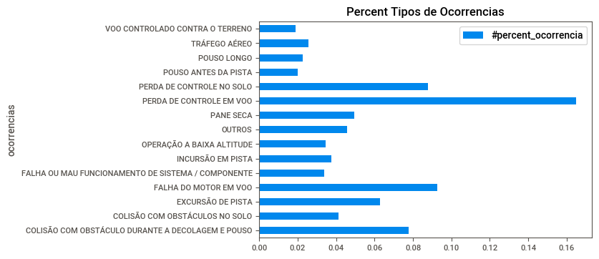
Quais os principais tipos de ocorrências que resultam nos acidentes? das Ocorrências?

Slide 9
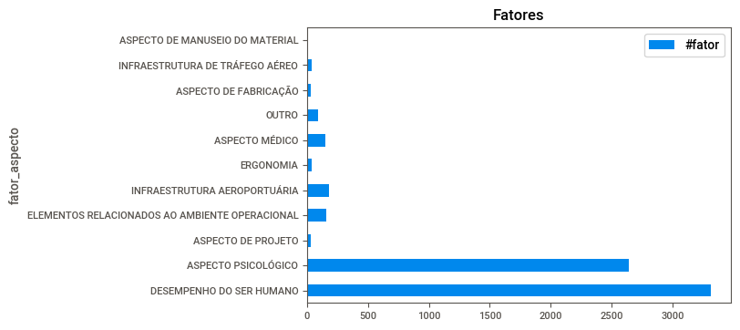
Quais os principais Fatores apontados pelos especialistas que resultaram nas ocorrências?

Slide 10
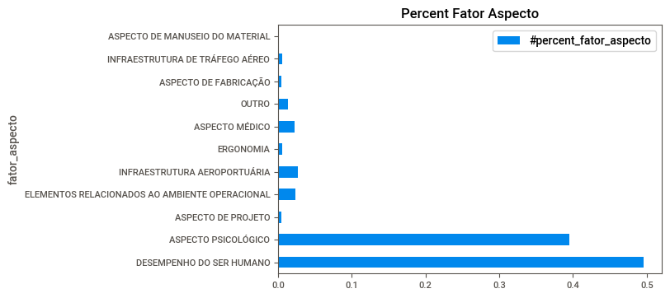
Quais os principais Fatores apontados pelos especialistas que resultaram nas ocorrências?

Slide 11
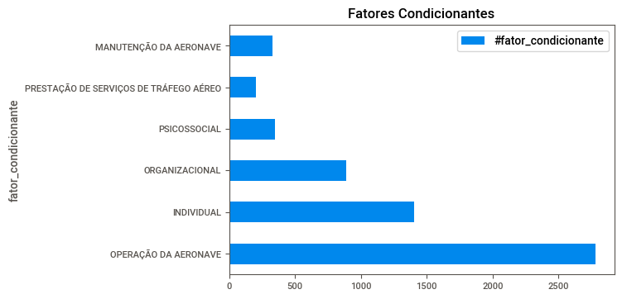
Esses fatores possuem condicionantes? Se sim, quais?

Slide 12
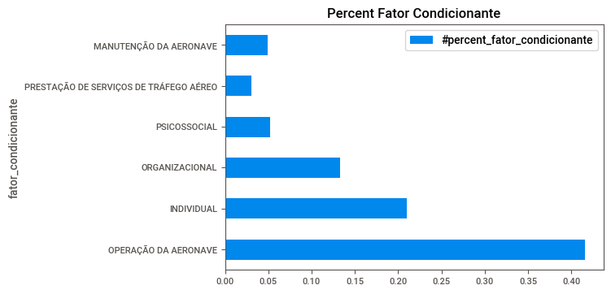
Esses fatores possuem condicionantes? Se sim, quais?

Slide 13
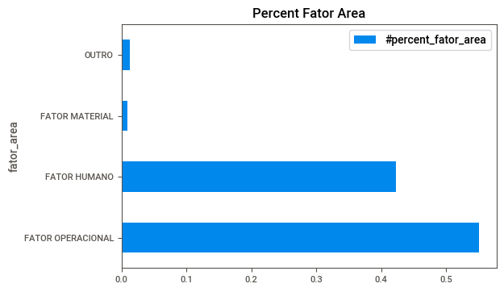
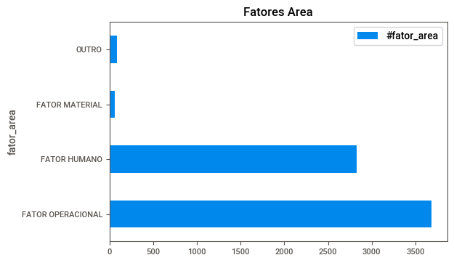
Quais são os Fatores áreas?

Slide 14
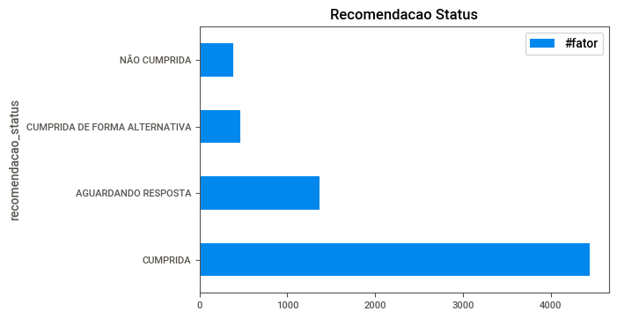
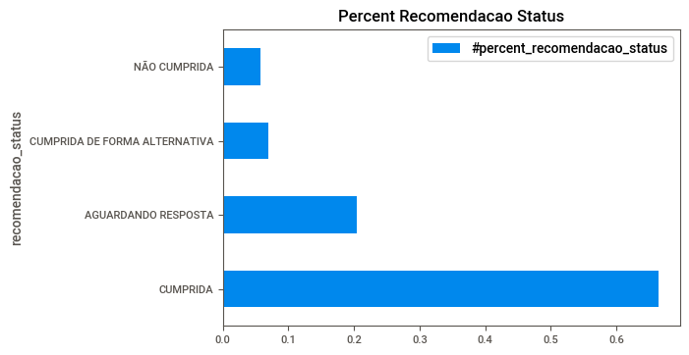
Qual a quantidade de casos que tiverem algum tipo de recomendação? Se sim, qual a porcentagem?

Slide 15
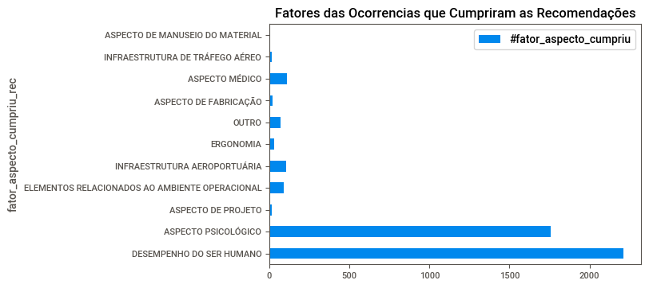
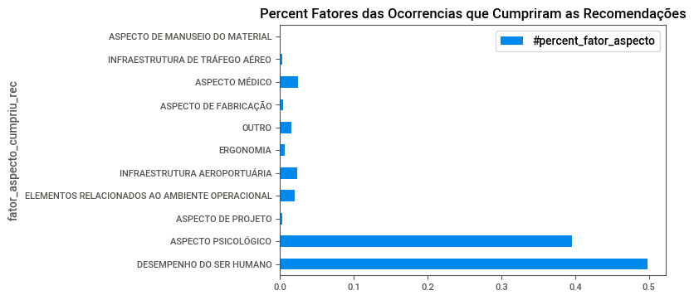
Elas foram seguidas pelas companhias provedoras? Se sim, qual a porcentagem?

Slide 16

De acordo com a matricula, qual a taxa de aeronaves brasileiras envolvidas? (PR, PP, PT, PS, PU)
94% dos aeronaves são brasileiras.

Slide 17
Fim
Obrigado pela oportunidade!!!

